Slide 1


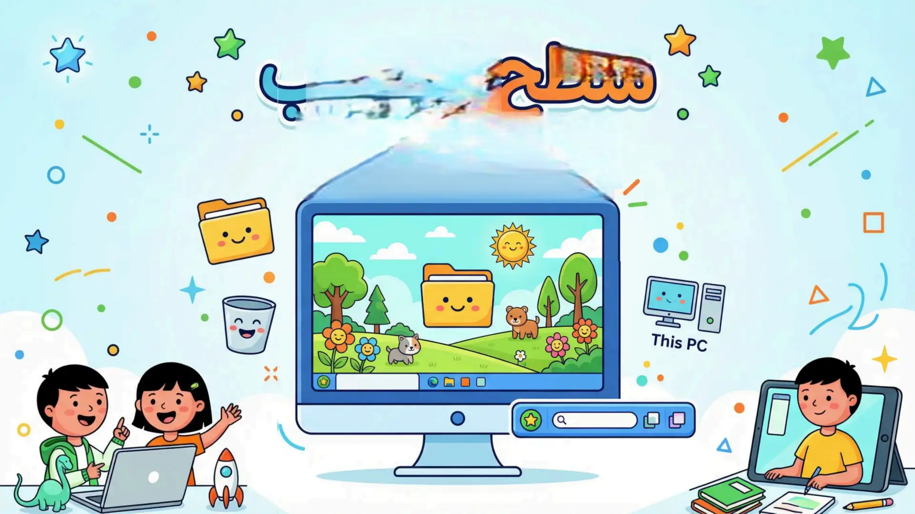



O
h
oJI
hD
UlxIJ98l Gall

Slide 2
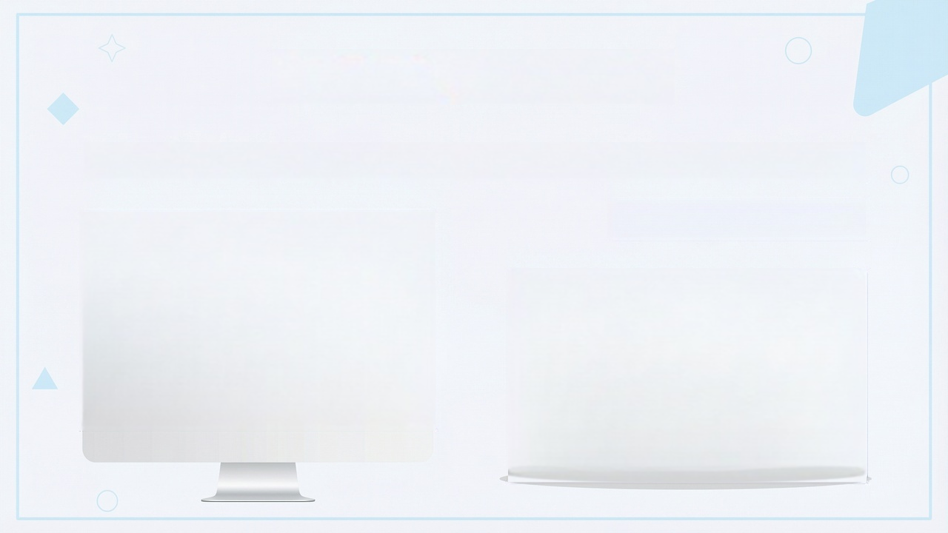
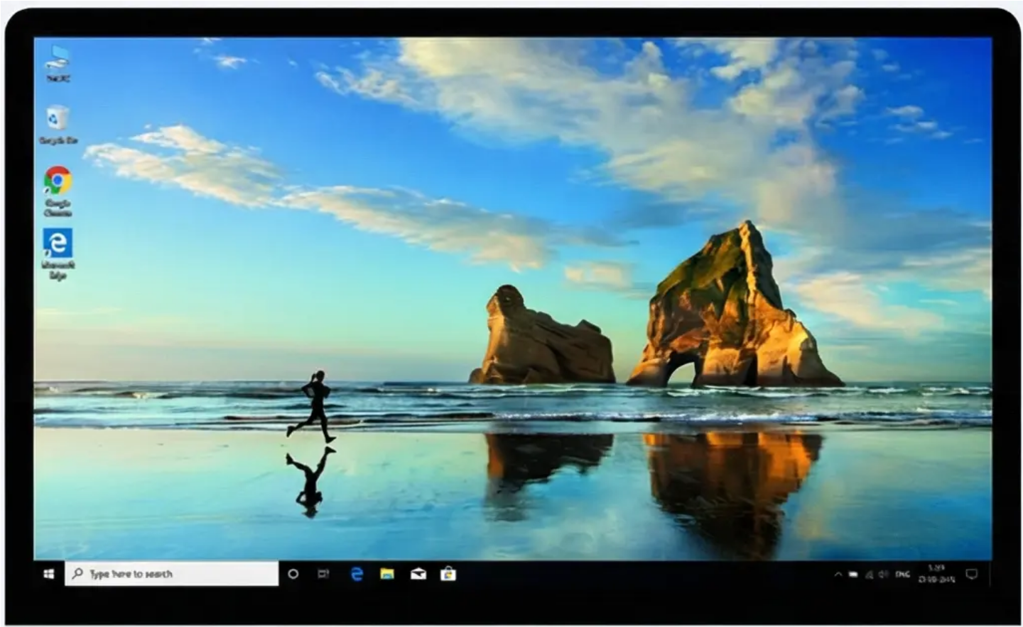
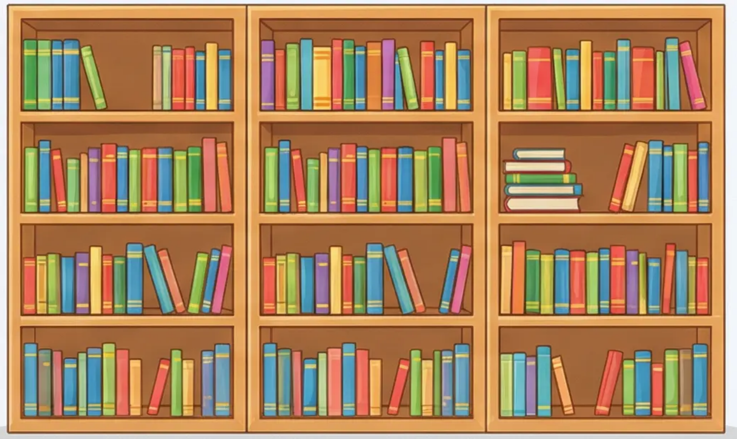
ما هو سطح المكتب؟
سطح المكتب هو شاشة الحاسوب حيث توجد جميع الأيقونات مرتبة مثل الكتب في المكتبة

Slide 3
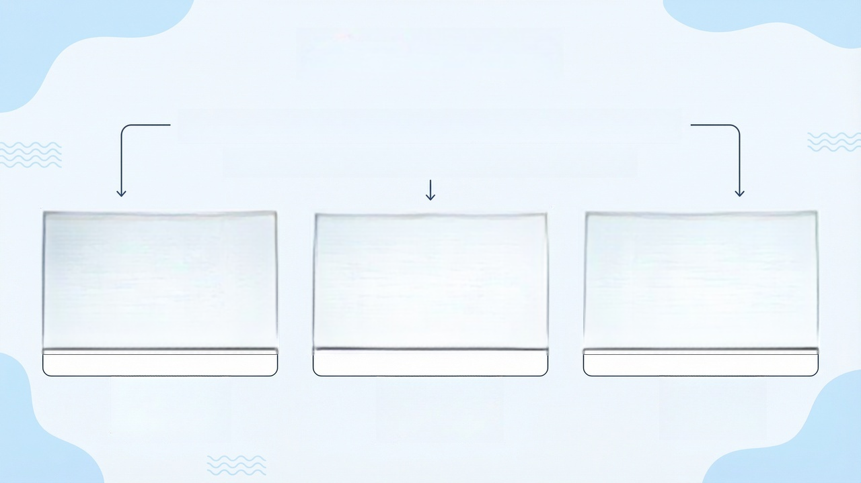
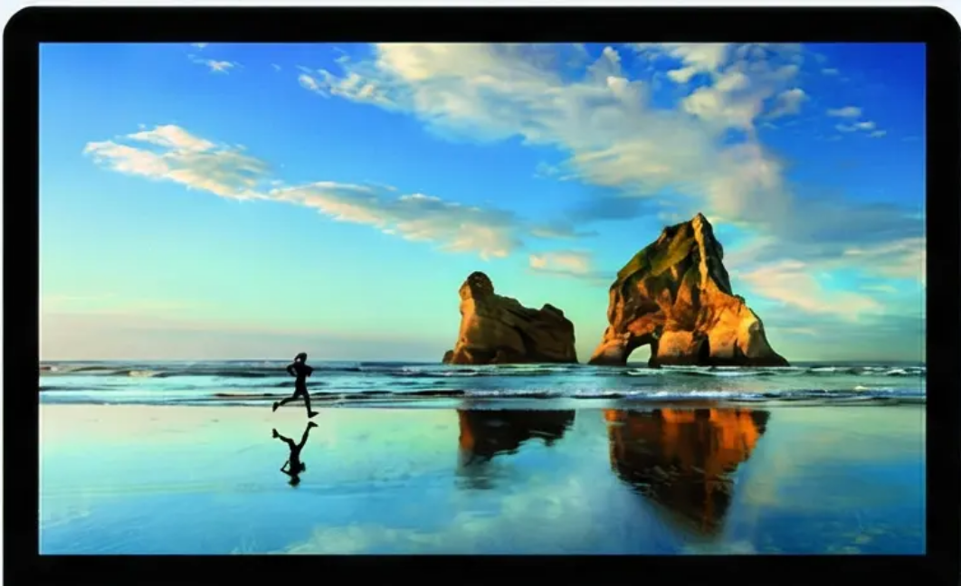
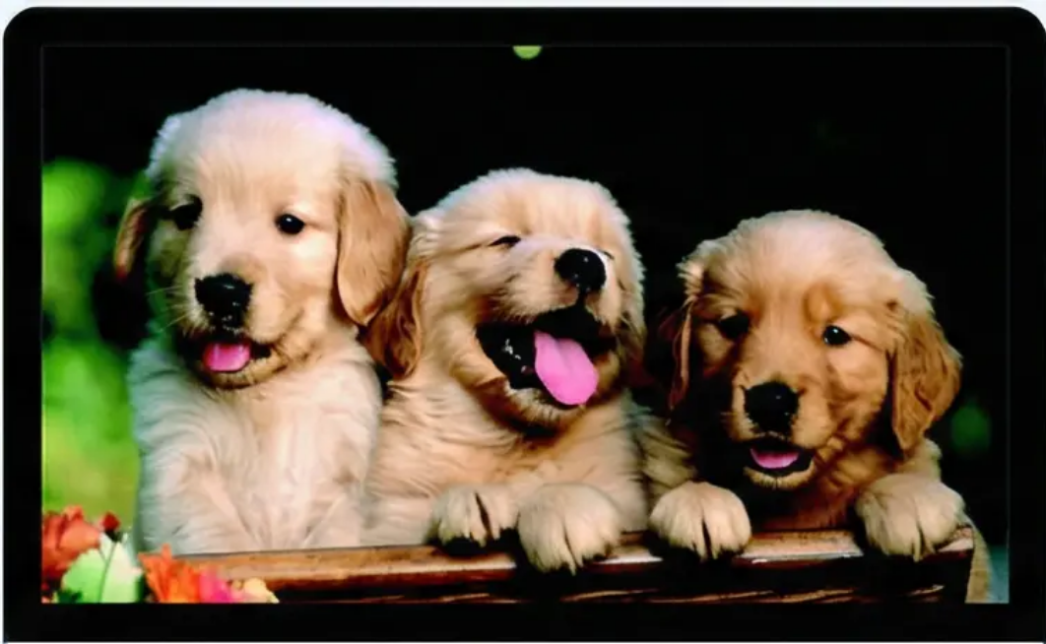
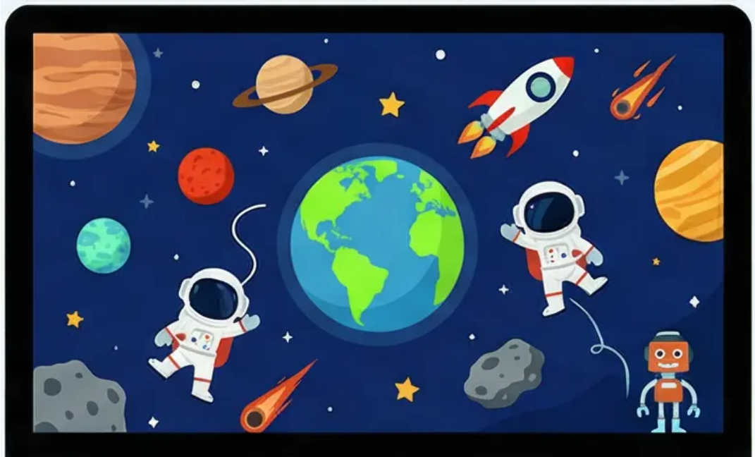
خلفية الشاشة
الصورة الخلفية لسطح المكتب تسمى خلفية الشاشة ويمكن تغييرها واستخدام رسوماتك الخاصة
مناظر طبيعية
حيوانات طبيفة
الفضاء

Slide 4
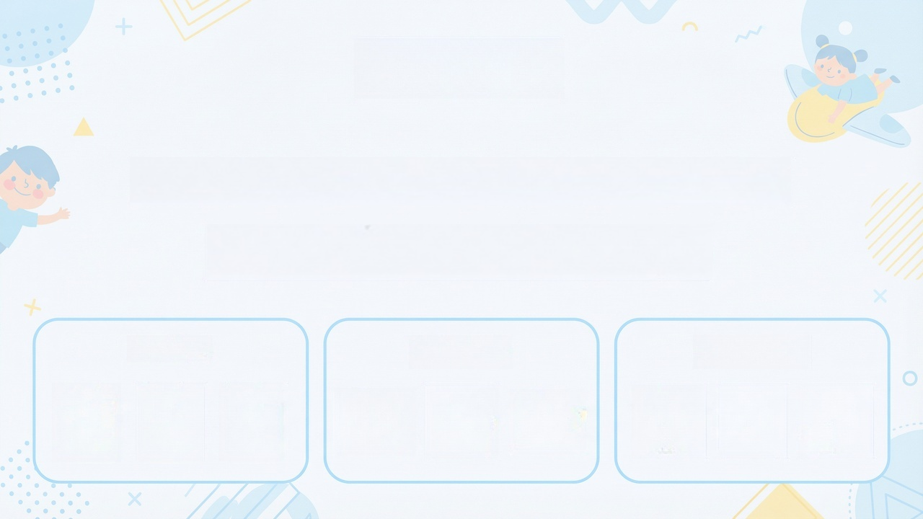







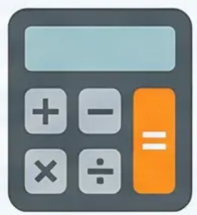

الأيقونات
الأشياء الصغيرة على الشاشة تسمى أيقونات وهي ملفات أو مجلدات أو تطبيقات
ملفات
مجلدات
تطبيقات

Slide 5
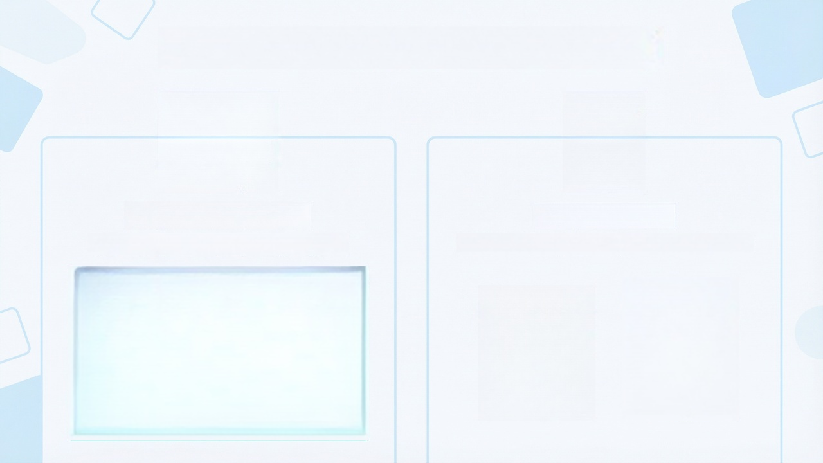
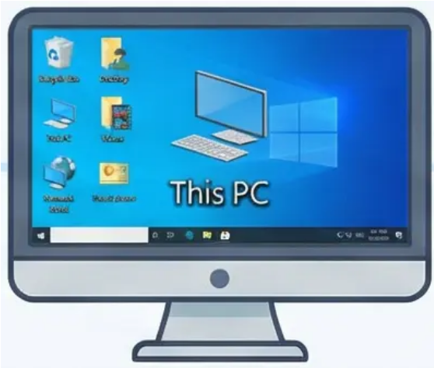
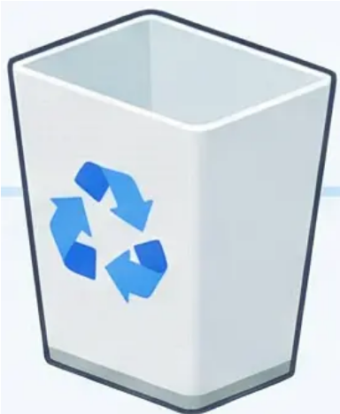
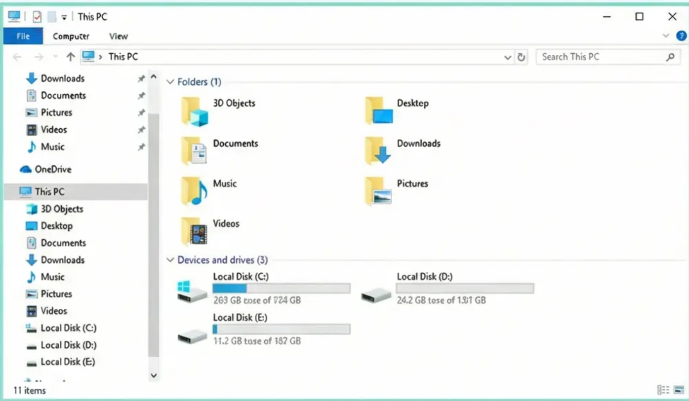
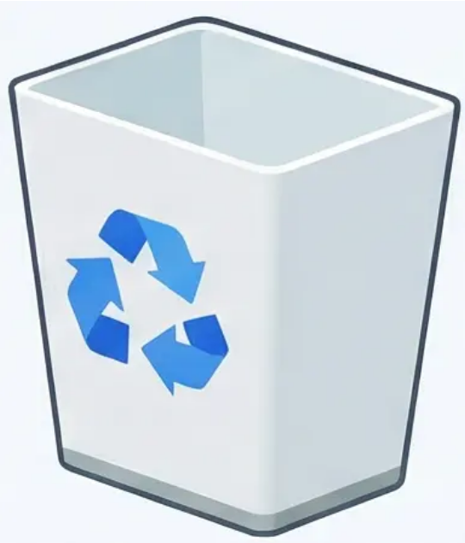

أيقونة جهاز الكمبيوتر وسيلة المحفوظات
أيقونة جهاز الكمبيوتر
سيلة المحفوظات
تُظهر محتويات الجهاز عند النقر عليها مرتين.
تحفظ الملفات المحفوظة مؤقتًا ويمكن استعادتها.

Slide 6
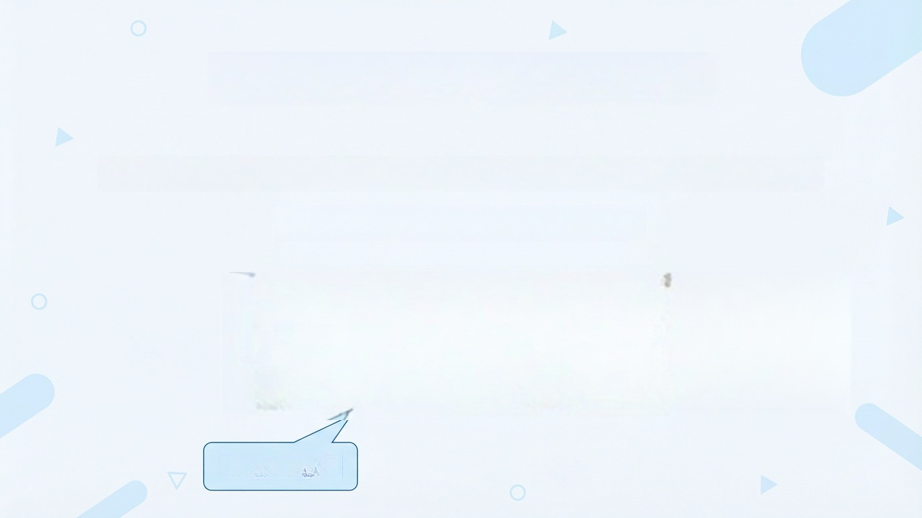
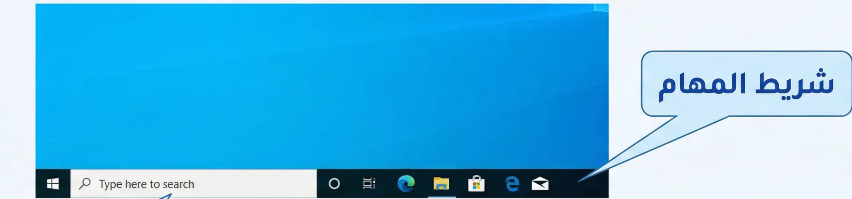
شريط المهام وشريط البحث
شريط المهام في أسفل الشاشة يحتوي على التطبيقات المستخدمة وشريط البحث في الحاسوب
شريط البحث

Slide 7

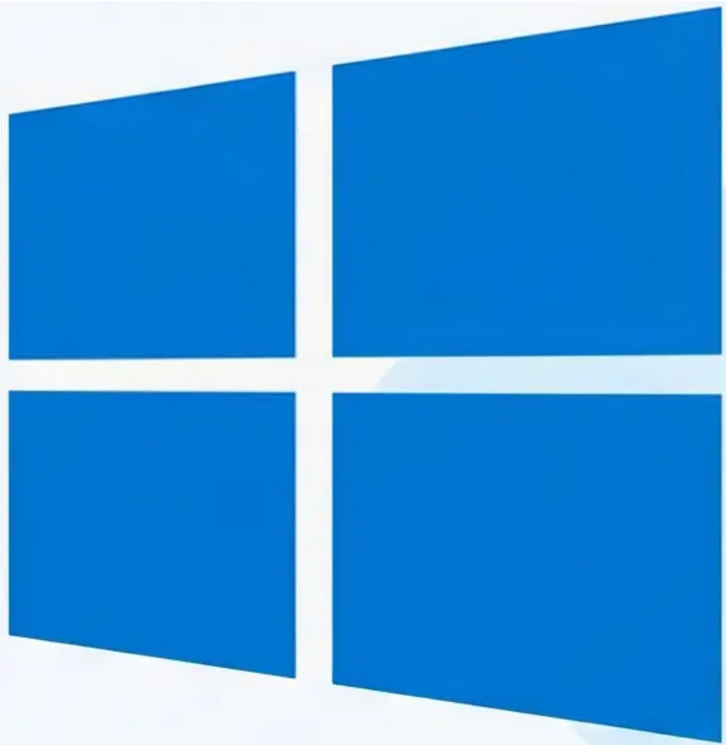
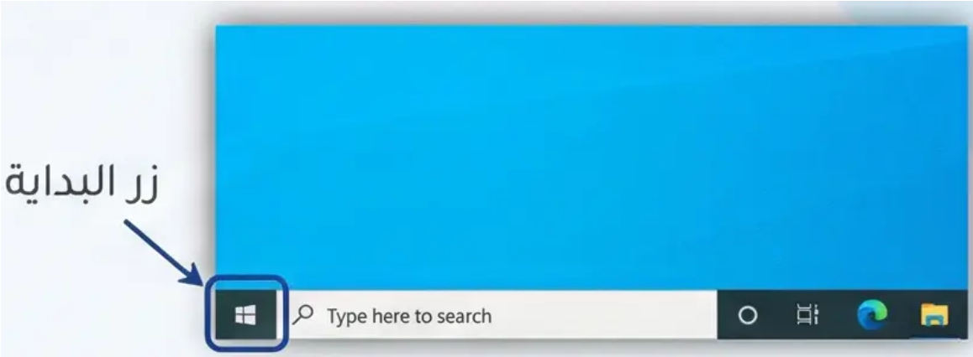
زر البداية
الزر المربع في الزاوية اليسرى يسمح بالوصول لجميع التطبيقات في الحاسوب

Slide 8
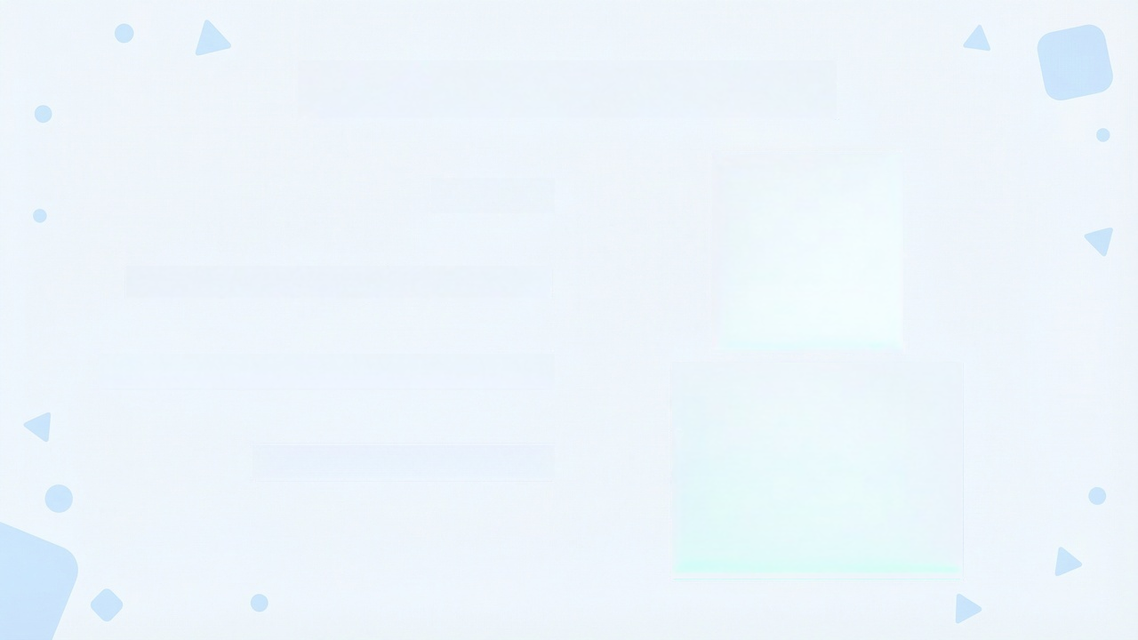
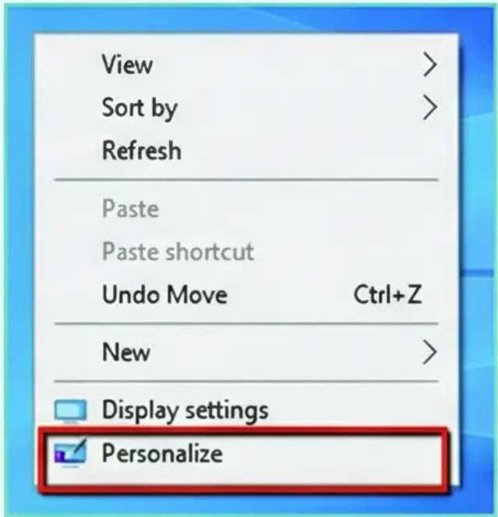
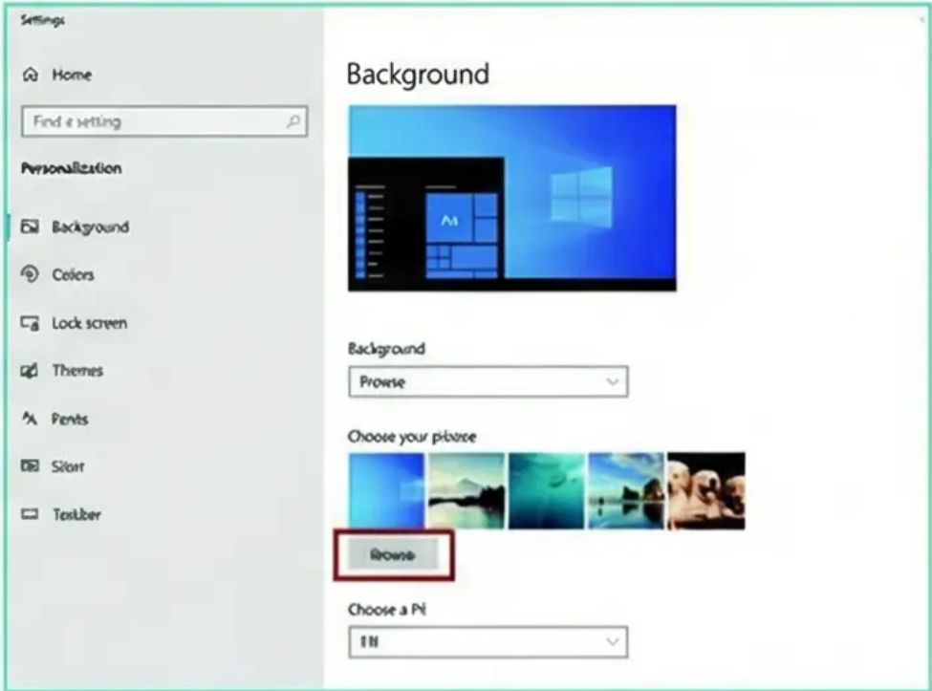
كيفية تغيير خلفية الشاشة
الخطوات:
١. اضغط بالزر الأيمن على سطح المكتب
٢. اختر 'إضفاء الطابع الشخصي' من القائمة
٣. اختر الخلفية المفضلة لك

